Slide 1


Introdução ao GNU/Linux
SIA 2019 - UFV CRP
João Batista Ribeirojoao42lbatista@gmail.com

Slide 2
Roteiro
Parte 1
Introdução
Hardware e software
Sistema operacional
Um pouco da história
Software livre
Distribuições GNU/Linux
Parte 2
CLI vs GUI
Comandos - prática 01
Mitos e verdades
Programas alternativos
Instalação - prática 02

Slide 3

$ whoami
João Batista Ribeiro
Rio Paranaíba – rioparanaíbano
2014 Graduação em Sistemas de Informação, UFV – CRP
2014 - 2017 Mestrado incompleto em Ciências da Computação e Matemática Computacional, ICMC - USP. Área: Redes de computadores
Professor substituto: 01/10/2018 – 30/09/2020
Áreas de interesse
    GNU/Linux, software livre, Git, Latex, ciência,
    programação, redes, sistemas operacionais, etc

Slide 4
Minicurso
Título: Introdução ao GNU/Linux
Carga horária: 4 horas - Natureza: Teórico-prática
Público-alvo: Público em geral com algum contato com a informática
Objetivo: Apresentar uma introdução ao ambiente GNU/Linux, algumas aplicações/ferramentas alternativas do ambiente Windows e comandos básicos.
Programação:
  Introdução ao ambiente GNU/Linux
  Prática - Comandos básicos em bash/terminal
  Prática - Instalação de uma distribuição (Virtualbox)
  Algumas aplicações alternativas
Membros: João Batista Ribeiro (Ministrante) Vagas por turma: 50 - Turmas: 2
* Ser divertido e informativo
* Linux vs Windows

Slide 5
Arquivos e programas utilizados
Linux Mint 19.2
https://www.linuxmint.com
http://mirror.ufscar.br/mint-cd/stable/19.2/linuxmint-19.2-cinnamon-64bit.iso
Virtualbox
https://download.virtualbox.org/virtualbox/6.0.14/VirtualBox-6.0.14-133895-Linux_amd64.run
https://download.virtualbox.org/virtualbox/6.0.14/VirtualBox-6.0.14-133895-Win.exe
https://download.virtualbox.org/virtualbox/6.0.14/Oracle_VM_VirtualBox_Extension_Pack-6.0.14.vbox-extpack

Slide 6
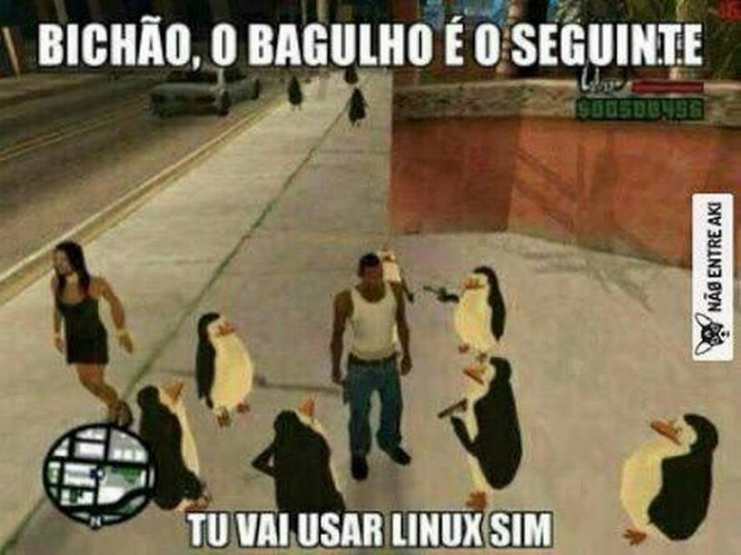
Fique a vontade para perguntar

Slide 7
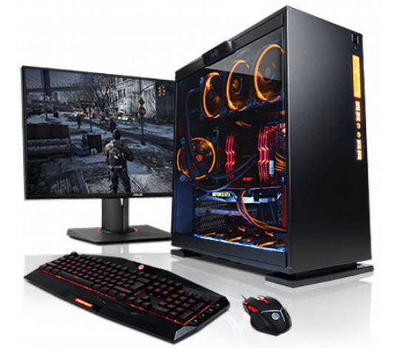
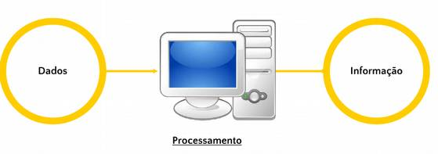
PC - Computador Pessoal

Slide 8
PC - Componetes
Hardware
  Parte física do computador. São componentes eletrônicos como: monitor, teclado, mouse, processador, memória etc
Software
  É a parte lógica do computador. São os programas que o computador executa: aplicações do usuário, sistemas operacionais etc

Slide 9
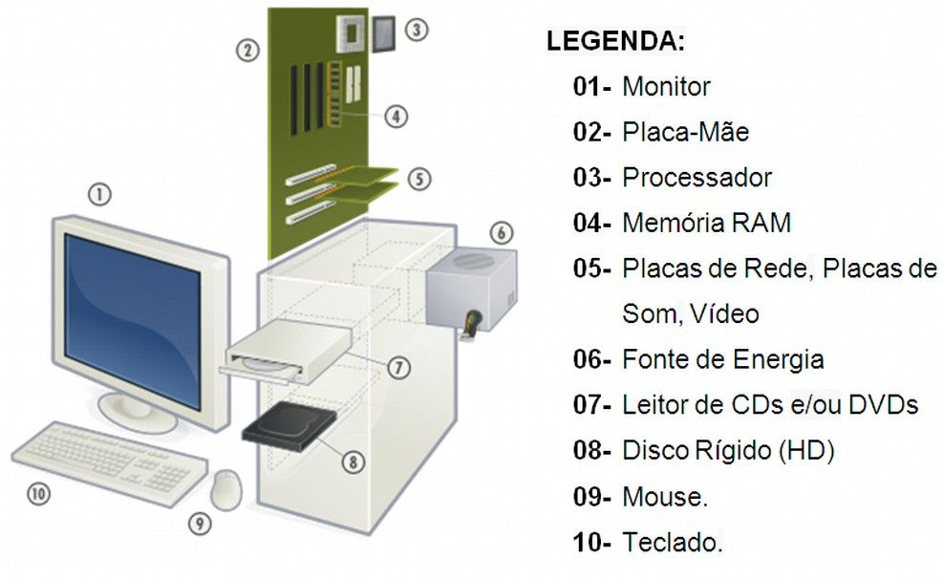
Hardware

Slide 10
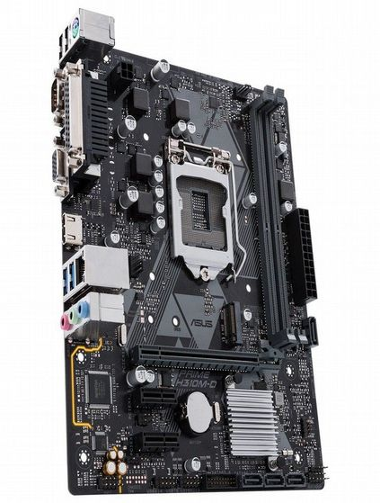
Placa-mãe
Interliga todas as componentes do computador. Nela existem memórias do tipo somente leitura (ROM - Read Only Memory) como a BIOS

Slide 11
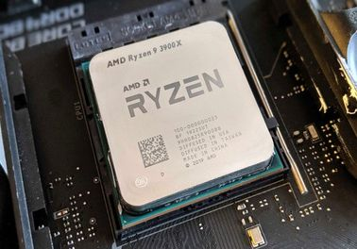
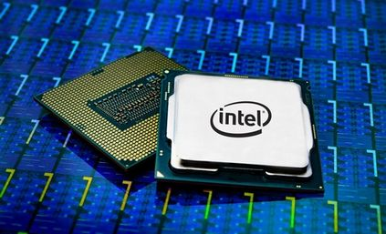
Processador – (CPU - Central Processing Unit)
Contém componentes que realizam operações aritméticas e lógicas. Todos os cálculos e operações lógicas são feitos nesta componente

Slide 12
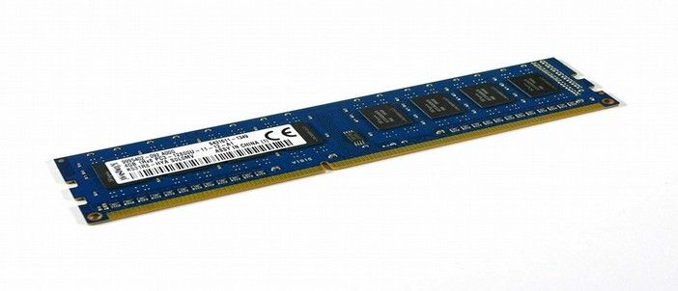
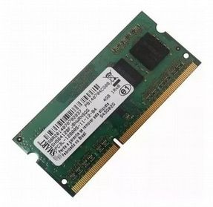
RAM (Random Access Memory)
Armazena dados de programas em execução. Seu conteúdo é esvazia (volátil) quando o computador desliga, ou quando há interrupção de energia

Slide 13
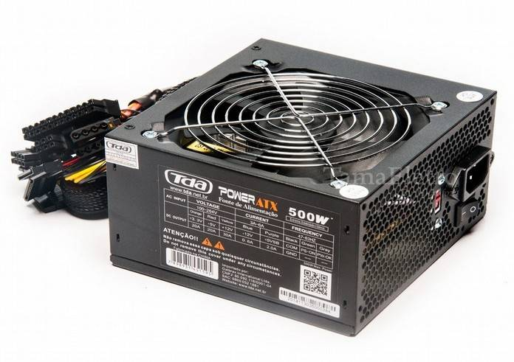
Fonte (+ cooler)
A fonte é a entrada de energia elétrica do computador
O cooler é responsável por manter segura a temperatura interna do computador

Slide 14
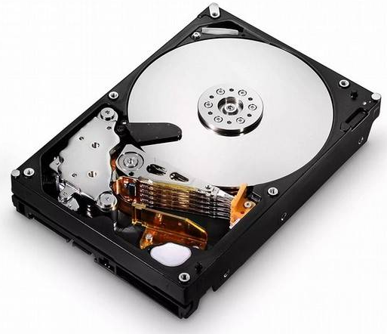
Disco Rígido (HD - Hard Disk)
Principal unidade de armazenamento não-volátil de dados

Slide 15
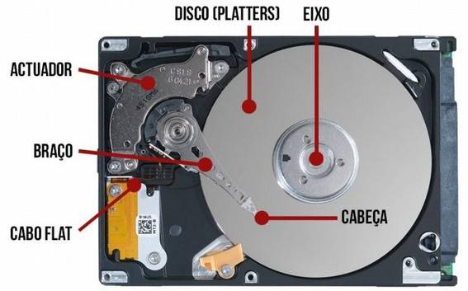
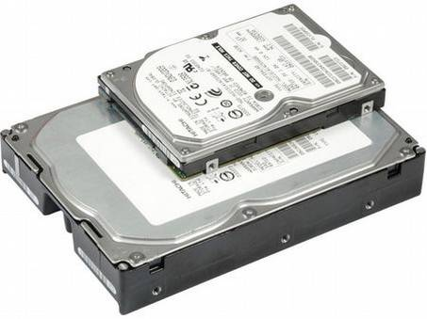
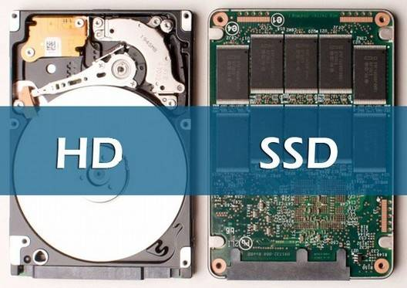
HDD - Hard Disk Drive
SSD - Solid-State Drive
ou Solid-State disk

Slide 16
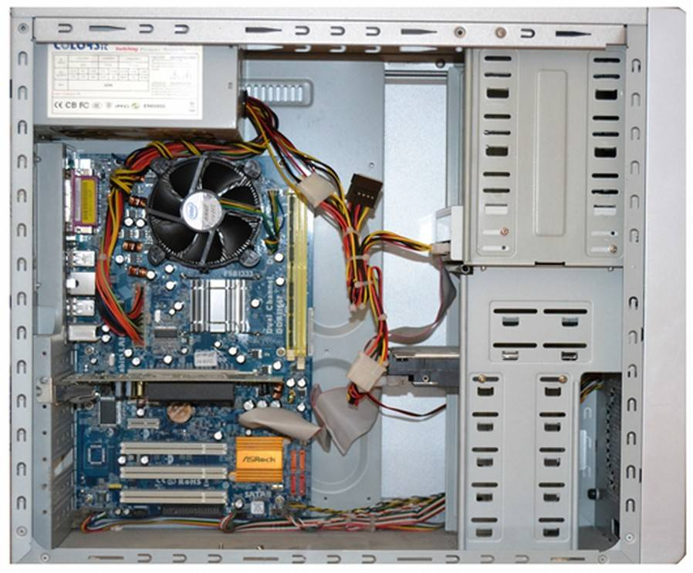

Slide 17
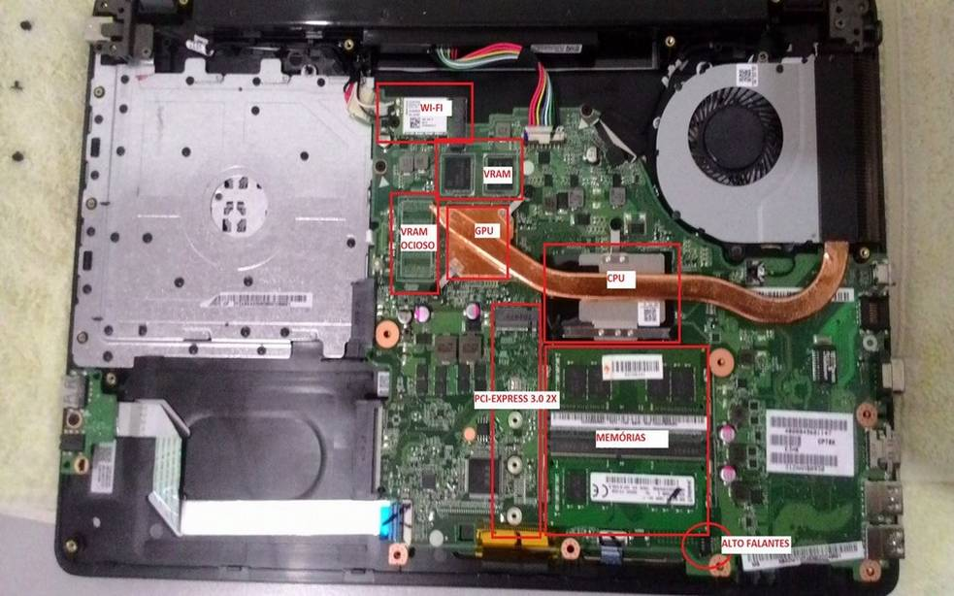

Slide 18
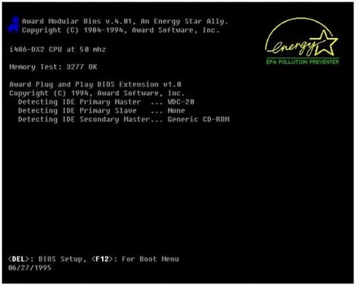
Boot
A primeira componente ativada é a BIOS (Basic Input/Output System):
Identifica todo hardware de entrada/saída
Busca S.O. (Sistema Operacional) no HD/SSD
  Se encontrou: inicializa o S.O.
  Senão: busca S.O. em dispositivos secundários (CD, USB, Rede) Se nenhum S.O. é encontrado o boot não é realizado com sucesso.

Slide 19
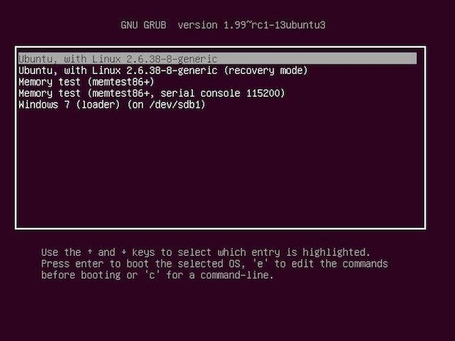
Gerenciador de boot
Qual sistema operacional iniciar?
Lilo, Grub

Slide 20
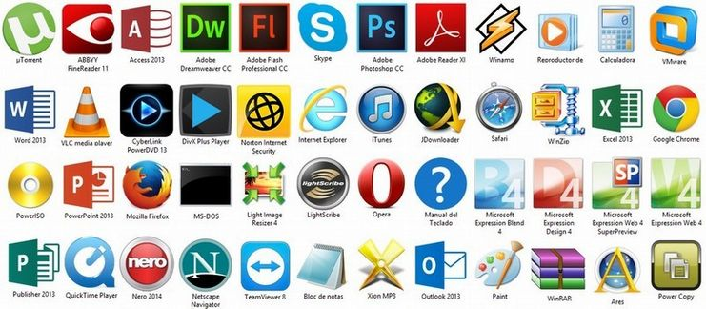
Software
Software é toda a parte não-física (lógica) do computador
São conjuntos de instruções de máquina seguidas pelo computador para completar uma tarefa. * Drivers
Na prática: programas e arquivos

Slide 21
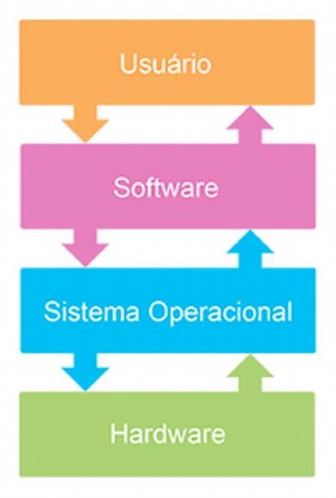
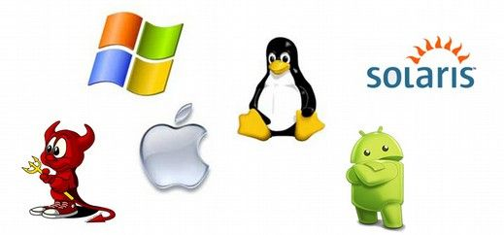
Sistema Operacional
É um software cuja função é gerenciar os recursos de hardware e software em um computador. O núcleo do sistema, que possui as principais funções, é chamado de kernel

Slide 22
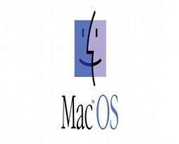



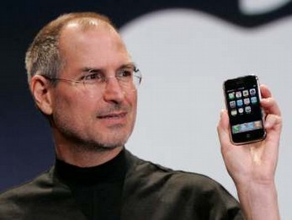


Steve Jobs
Bill Gates
Paul Allen
Steve Ballmer
Steve Wozniak

Slide 23

Unix -1969, Bell Labs
Ken Thompson e Dennis Ritchie
Unix, Linguagem C, “Unix-like”

Slide 24
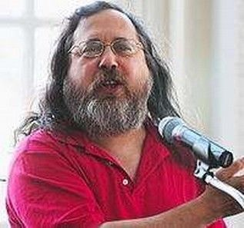
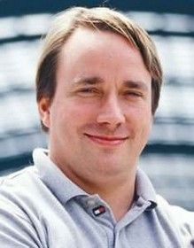


Richard Stallman
1983 - GNU (GNU Not Unix), GPL, CopyLeft
Linus Torvalds
1991 - Linux, 2005 - Git

Slide 25
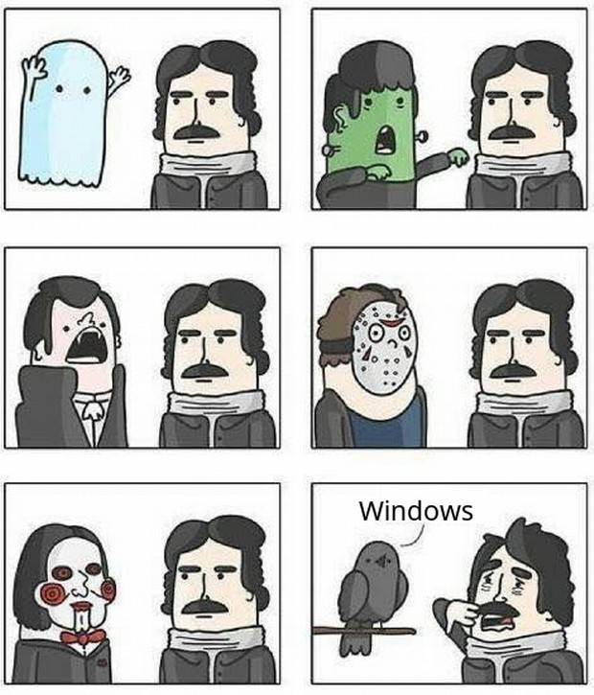

Slide 26
Licença de Software
É a forma legal como o software é distribuído, podendo ser:
software proprietário (comercial)
software livre

Slide 27
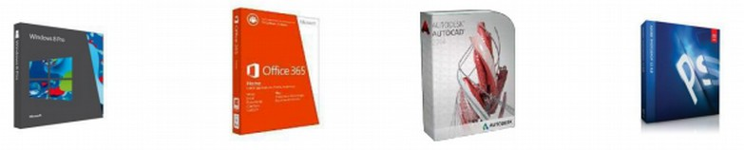
Software proprietário
É todo software que possui um dono (pessoa/instituição)
Pode ser distribuído gratuitamente
Ou pode ser comercializado
Podem oferecer versões gratuitas, limitadas ou não:
  Trial (teste)
  Programas gratuitos: Serviços Google, Facebook, etc.

Slide 28




Software Livre
É o software que permite, gratuitamente, ao usuário:
  utilizar o programa para qualquer propósito
  estudar o código do programa
  modificar o programa
  distribuir o software original ou modificado
A licença mais utilizada para software livre é a GNU GPL. Garante que os critérios acima sejam atendidos.
As modificações feitas continuam livres

Slide 29
Software – código aberto vs grátis
E o dinheiro no caso do Software Livre?
  Empresas desenvolvem e distribuem gratuitamente
  O lucro provém de suporte e serviços
  Doações
  Financiamento coletivo (Crowdfunding)
  Kickstarter
  Marketing pessoal

Slide 30

Distribuições GNU/Linux - distro
São sistemas que utilizam o kernel Linux e incluem conjuntos variáveis de Softwares (GNU) e outros
“O sistema do pinguim” → Tux
Exemplos
  Ubuntu, Linux Mint, Kubuntu, openSUSE, Debian, SteamOS, Arch Linux, Slackware, Gentoo, Kali Linux, Tails, etc

Slide 31


Slide 32

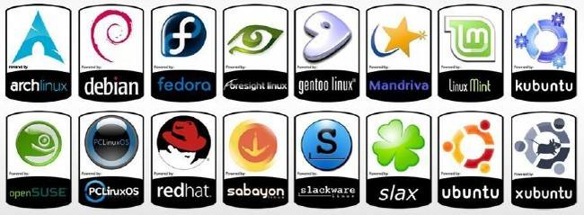

Slide 33
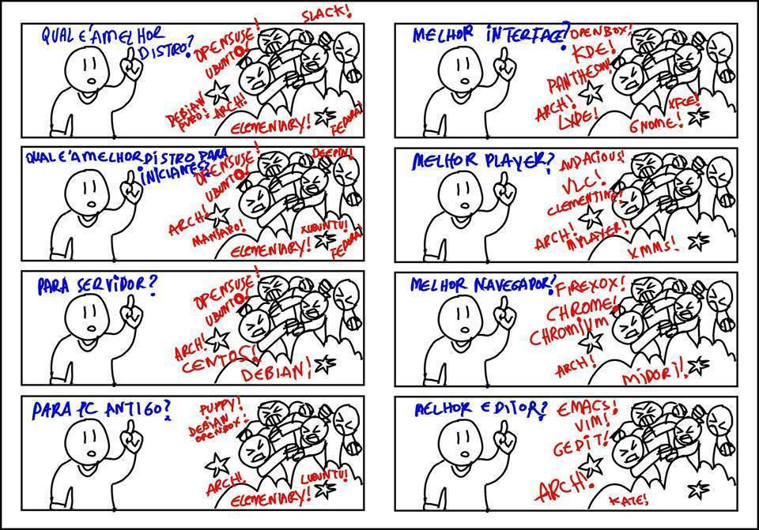

Slide 34
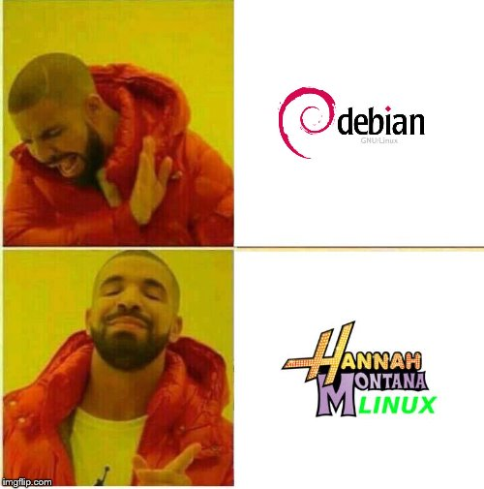

Slide 35
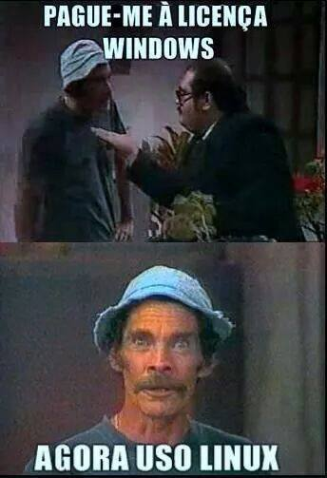
Motivos para utilizar GNU/Linux
Grátis
+ Seguro/Confiável (open source)
Rápido
Leve
Faça o que desejar (desde apagar qualquer arquivo ou não fazer uma atualização)
Customizável e com vários “sabores”
Código aberto
Ciência + GNU/Linux
E muito mais : )

Slide 36
Motivos para não utilizar GNU/Linux
Algumas aplicações não são tão completas como os seus equivalentes comerciais
Falta de interesse de fabricantes de hardware de fazerem drivers para Linux
Falta de certos jogos populares

Slide 37
Links legais
https://distrotest.net/
https://distrowatch.com/
https://www.virtualbox.org/wiki/Downloads
https://www.osboxes.org/virtualbox-images/
https://distrochooser.de/en/
https://www.linuxdescomplicado.com.br/qual-distro-escolher/
https://www.vivaolinux.com.br/
Infográficos
https://en.wikipedia.org/wiki/List_of_Linux_distributionshttps://www.tecmundo.com.br/sistema-operacional/2031-a-historia-dos-sistemas-operacionais-ilustracao-.htm
guia_500_comandos_Linux.pdf
https://www.linuxpro.com.br/dl/guia_500_comandos_Linux.pdf

Slide 38
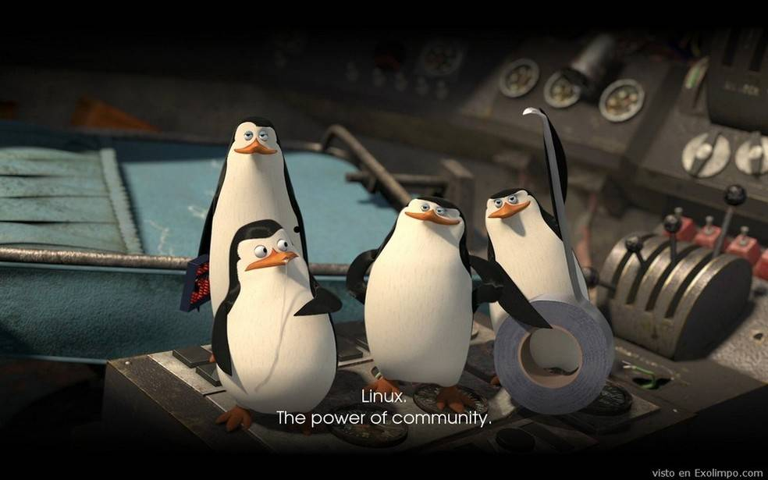
Segunda parte – Inicie no GNU/Linux
http://fakeupdate.net/ - Faça a pegadinha do update falso com seus amigos

Slide 39
Interface Gráfica
A Interface Gráfica (GUI) facilita o uso das funções realizadas por comandos no terminal, em vez de digitar comandos em texto, o usuário utiliza mouse e teclado para fazer tarefas.
Vantagem:
  utilização simplificada, aprendizado rápido
Desvantagem:
  limitado ao que foi desenvolvido/programado na interface
Exemplos: Gnome, Cinnamon, KDE, Unity.

Slide 40
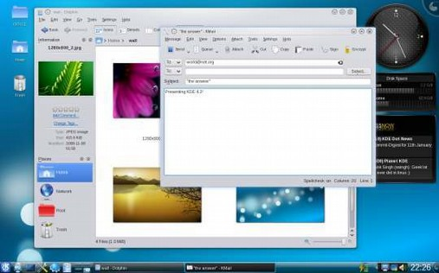
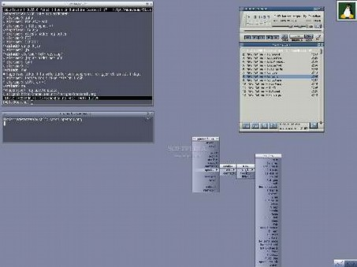
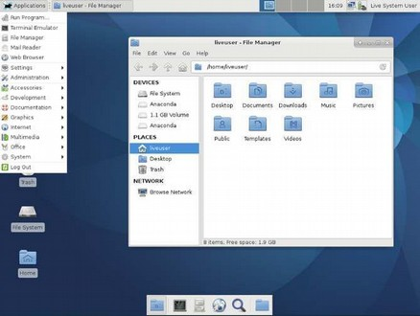
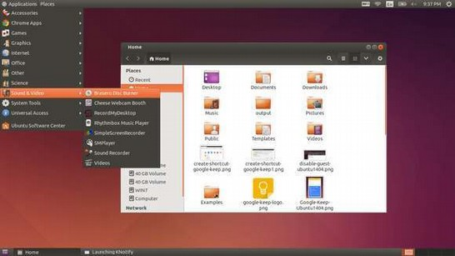
Interfaces gráfica (KDE, Gnome, XFCE, Blackbox)

Slide 41
Terminal
O terminal (console ou CLI ) permite que o usuário interaja com o sistema desde aplicações de alto nível, até alterar configurações do sistema.
Vantagem:
- permite acesso rápido a aplicações “núcleo” do sistema
Desvantagem:
- complexo de se utilizar, usuário necessita saber códigos específicos para as operações que deseja
No Linux utilizamos, em geral, um terminal para Bash

Slide 42
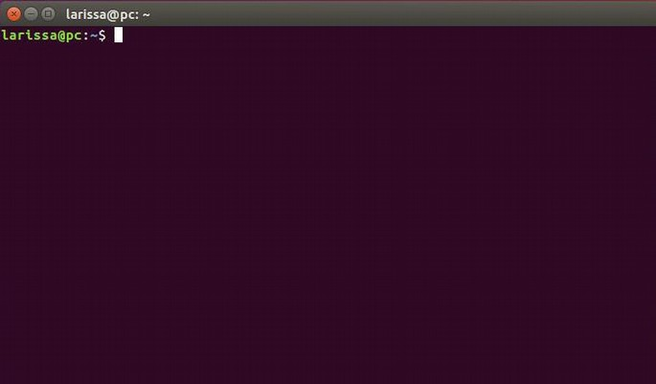
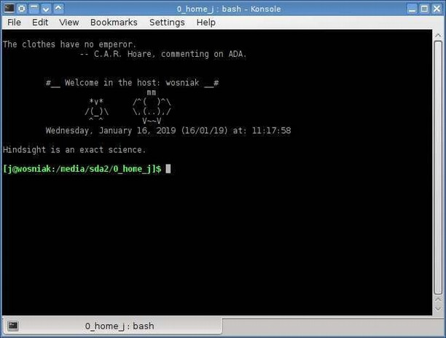
Terminal (telinha preta…)

Slide 43
Super Usuário
Super Usuário (root) é um usuário especial que possui alto nível de privilégio no sistema, em geral, é o administrador do sistema
O comando sudo realiza funções como outros usuários (inclusive root)
    sudo su
Pode instalar/remover programas, alterar configurações do sistema e tudo mais… : )

Slide 44
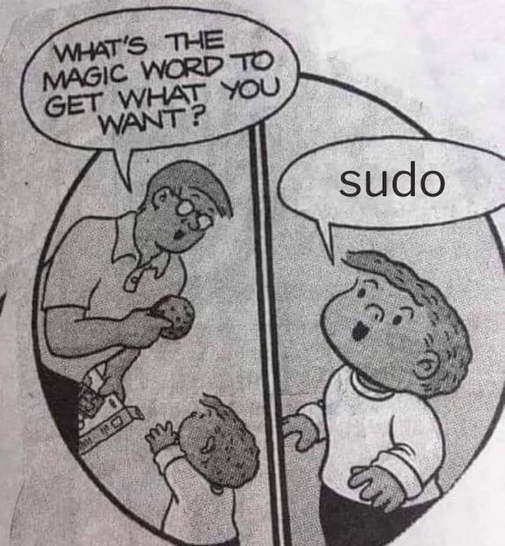

Slide 45
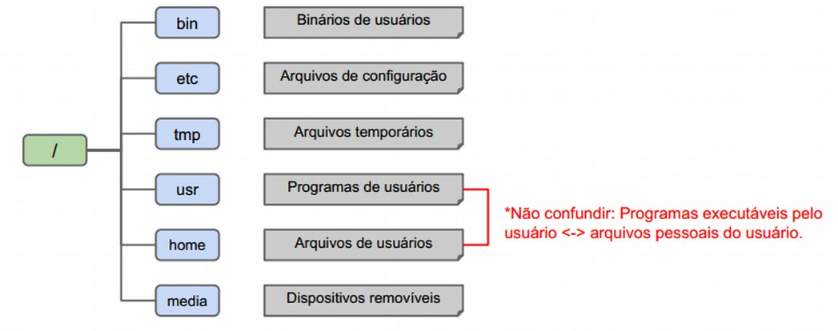
Linux: Principais Diretórios

Slide 46
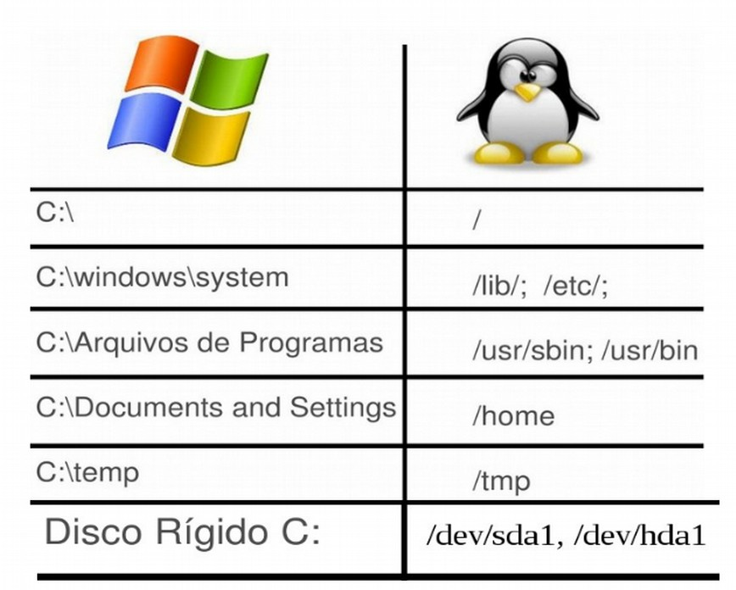

Slide 47
O diretório HOME (pasta pessoal)
Todo usuário de um sistema GNU/Linux possui uma pasta pessoal dentro do diretório /home/ => /home/$USER/
O root tem uma especial em /root/
Acesso exclusivo do proprietário
Exemplo: /home/joao/
  Documentos
  Músicas
  Fotos

Slide 48
Comando | Função
ls | Exibe a lista de arquivos e pastas do diretório atual
cd aulas | Muda para diretório aulas
cat dicas.txt | Concatena arquivos (geralmente usado para ver o conteúdo de um arquivo de texto)
mkdir Fotos | Cria uma pasta com nome Fotos
echo “Olá pessoal” | Escreve texto/mensagem Olá pessoal
pwd | Exibe o caminho completo do diretório atual
cp festa.jpg festaCopia.jpg | Copia arquivo de festa.jpg para festaCopia.jpg. * Também pode copiar pastar
mv aula01.pdf aulas/ | Move arquivo de <origem> para <destino> (recortar). * Também pode mover pastas
diff aluno1.c aluno2.c | Mostra linhas diferentes entre dois arquivos (texto)
sdiff aluno1.c aluno2.c | Diferenças lado a lado
rm festaCopia.jpg | Remove/Apaga o arquivo festaCopia.jpg
* guia_500_comandos_Linux.pdf
https://www.linuxpro.com.br/dl/guia_500_comandos_Linux.pdf

Slide 49
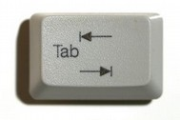
Comandos - parâmetros
Opções comuns para diversos comandos:
  --help => mostra ajuda de uso do comando
  -v => modo verboso (descreve os passos do comando)
  -h => leitura mais fácil (converte bytes em KB, MB etc)
  Para forçar o encerramento de um programa no terminal, pode-se utilizar a combinação das teclas: - ctrl + C
  Quando estiver digitando o nome de um arquivo, você pode utilizar o recurso autocompletar apertando a tecla TAB.

Slide 50
Permissões
Ver: ls -l
Alterar: chmod “permissão” arquivo
Todo arquivo ou diretório em um sistema Linux possui permissões de acesso:
r => Leitura: usuário pode abrir e ler o arquivo
w => Escrita: usuário pode alterar e escrever no arquivo
x => Execução: usuário pode executar o arquivo (programa)
Nenhuma permissão => 000
Todas para usuário, grupo ler e escrever e outros ler => 765
Permissão total => 777

Slide 51
1, 2, 3 … teste…
Ls
ls --help
man ls
ls -l
ls -la
ls -lah
cd /
cd ~
cd .
cd ../../
ls -l > listaArquivos.txt
ls --help >> ajuda.txt
ls -l | grep “aulas”
ls -l ../ | grep “dia” > dias.txt
sudo su
  $ => #

Slide 52
Comando | Função
grep “vida” contos.txt | Buscas por ocorrências de um texto em um arquivo
zip -r aulas2019.zip aulas/ | Compactador de arquivos e pastas
reboot | Reinicia o sistema
exit | Encerra sessão do usuário no terminal (ctrl + d)
top | Mostra os processos ativos no sistema
ps faux | Similar ao top, mas em lista
kill PID | Finaliza (mata) um processo com id <PID>
pstree | Árvore de processos ativos no sistema
clear | Limpa o conteúdo escrito no terminal
free | Exibe informações sobre o uso da RAM
history | Exibe histórico de comandos enviados ao terminal
md5sum ubuntu.iso | Hash do arquivo, para verificar se o arquivo não está corrompido
touch resumo.txt | Cria um arquivo de texto com nome de resumo.txt caso ele não exista
chmod u=rwx praia.jpg | Modifica permissões de acesso. Usuário/Dono (u=) ler (r - read) escrever (w - write) e (x - execute) executar o arquivo praia.jpg

Slide 53
Mitos e Verdades
“Linux é difícil de usar”
  Mito. Talvez apenas esteja acostumado com o Windows
“Linux não tem suporte ao meu hardware”
  Em partes, mito
“Linux não pega vírus”
  Mito
“Linux é apenas para o pessoal de TI” - Mito
“Linux só tem programas antigos” - Mito

Slide 54
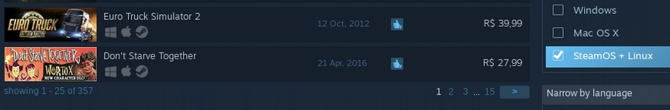
Mitos e Verdades
“Linux não presta”
  Mito, utilizado em milhares de lugares (Internet, Android, Geladeira, TV, TV Box, servidores, notebook, etc)
“Linux é gratuito, então não presta”.
  Mito
“Linux não tem jogos”
  Mito. Steam (Steam Play (Proton), SteamOS), Dota 2, CS Go, Portal, Doom, Outlast, Left 4 Dead 2, Tomb Raider, Road Redemption etc

Slide 55
Mitos e Verdades
“Linux é apenas para máquinas velhas” - Mito
“A instalação é muito complicada” - Mito
“Linux é só através de comandos” - Mito
“Linux tem poucos programas” - Mito
“Linux é apenas para servidores” - Mito
“No Linux terá que compilar tudo para instalar” - Mito

Slide 56
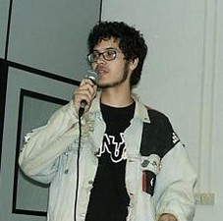
Um pensamento…
“Usuário é engraçado… Usa Windows, com todos os seus problemas: vírus, spywares, falhas de segurança, travamentos e outros. Aí vai usar Linux. Na primeira dificuldade diz que Linux não presta e volta para o Windows!”
  Piter Punk, da comunidade Slackware-BR.

Slide 57
Aplicações alternativas (GNU/Linux)
https://alternativeto.net/
Windows – GNU/Linux
Microsoft Office – Libreoffice
Firefox – Firefox
VLC – VLC
Photoshop – Gimp
Vegas Pro – Kdenlive
Slack – Slack
Discord – Discord
Skype – Skype
Master PDF Editor – Master PDF Editor
Foxit Reader – Okular
AutoCAD – FreeCAD
Dropbox – Dropbox
TeamViewer – TeamViewer
Steam – Steam
Visual Studio Code – Visual Studio Code
WannaCry – ?

Slide 58

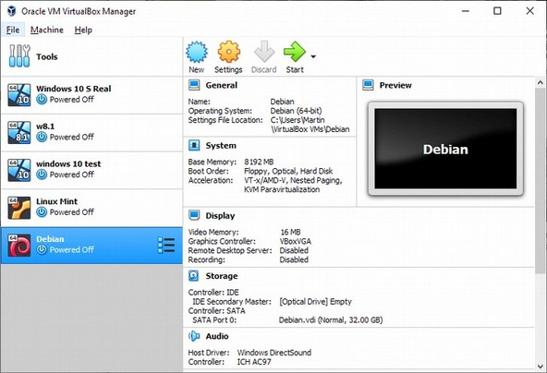
Virtualbox
Virtualização
Máquina Virtual
Linux Mint
https://www.virtualbox.org/

Slide 59
Virtualbox - Instalação
sudo su
  => senha?
    123456
./VirtualBox-6.0.14-133895-Linux_amd64.run
- Criar uma máquina virtual e Instalar o Linux Mint
  https://www.youtube.com/watch?v=LZoDULxZQpA

Slide 60
GNU/Linux
Os programas devem ter uma função bem definida e devem fazê-la bem
Os programas devem aceitar a entrada-padrão (teclado) e a saída-padrão (tela)
Os programas devem poder ser “conectados” entre si, por “canos” (pipes)
KISS (Keep It Simple, Stupid) e “Unix Like”

Slide 61






Esta apresentação foi produzida com estes softwares livres

Slide 62
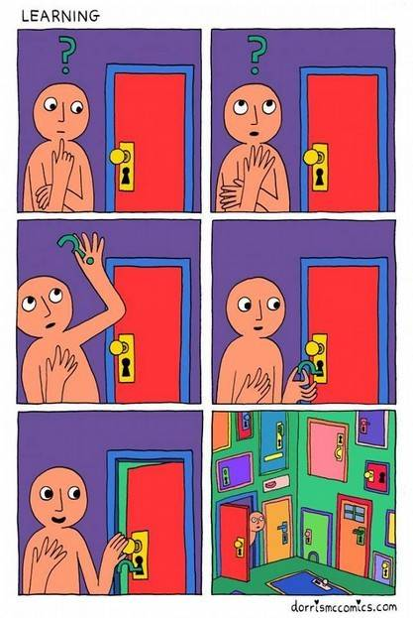
Dúvidas? => joao42lbatista@gmail.com
Gostou? Quer ver um pouco mais?
https://www.youtube.com/watch?v=6nN2EglOqCM&list=PLHz_AreHm4dlIXleu20uwPWFOSswqLYbV
https://www.youtube.com/watch?v=swpxE9Q2y84&list=PLucm8g_ezqNqh_9TMx-ST1pTEXSbgJlTy
https://www.youtube.com/watch?v=u16ZDPcf8Rc&list=PLucm8g_ezqNp92MmkF9p_cj4yhT-fCTl7
https://www.udemy.com/course/curso-de-linux-mint-19/
Obrigado pela atenção! : )

